Slide 1
ごみBa!! Co～n!!!!! ～あなたはきちんと分別できますか？～
プロジェクト演習
コードレビュー

Slide 2
全体の流れ
企画説明
現状の報告
コードレビュー？

Slide 3
企画説明

Slide 4
基本情報
タイトル ：ゴミBa!!Co～n!!!!
ジャンル ：ゴミ分別エコロジーパズル
プレイ人数 ：１人
端 末 ：タブレット
対象年齢 ：全年齢

Slide 5
プラットホーム・ゲームエンジン
□プラットホーム
タブレット（ＯＳ：Ａｎｄｒｏｉｄ）
□開発環境
Eclipse・AIDE
□開発言語
Java

Slide 6
基本ルール
上から捨てられて落ちてくる
ゴミをきちんと分別しましょう
Notes:
詳細ルールはペラコン企画のページ（福島優佳 その２）
を参照してください。

Slide 7
プログラム班
画面構成制作：尾家一騎
Android SDKの分析：尾家一騎
ゲームプログラム：尾家一騎
サポート：横田 祐貴
Notes:
詳細ルールはペラコン企画のページ（福島優佳 その２）
を参照してください。

Slide 8
ここまではいつものプロデューシングで説明していることなんですが・・・
Notes:
詳細ルールはペラコン企画のページ（福島優佳 その２）
を参照してください。

Slide 9
＿人人人人人人人人人＿
＞ まさかの企画変更!!＜
￣Y^Y^Y^Y^Y^Y^Y^Y^Y￣
Notes:
詳細ルールはペラコン企画のページ（福島優佳 その２）
を参照してください。

Slide 10
変更した理由
どうあがいてもこれ以上面白くできると思えなくなった
タブレットの特性を上手く使ったものがなかなかゲームに取り込めない
元々はいなくなったメンバーのゴリ押しで始まった企画である（☚ここ重要）
Notes:
詳細ルールはペラコン企画のページ（福島優佳 その２）
を参照してください。

Slide 11
現状報告

Slide 12
現状報告
今現在アンドロイドの外側(レイアウトやらの画面構成)の制作
Android SDKの解析？
Notes:
詳細ルールはペラコン企画のページ（福島優佳 その２）
を参照してください。

Slide 13
XMLによる画面の構成
Androidの画面の構成はXMLというメタ言語で構成される。
Notes:
詳細ルールはペラコン企画のページ（福島優佳 その２）
を参照してください。

Slide 14
XMLとは
言語を作る言語の構造を記述する方法である。
Notes:
HTMLやC言語などの言語を作るときの基

Slide 15
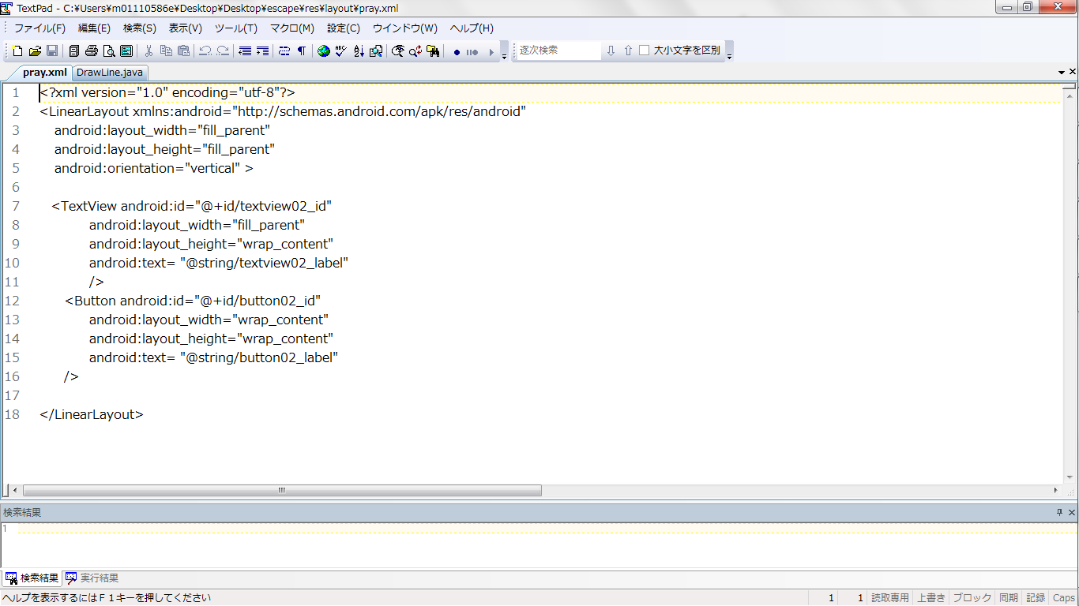
実際の記述はこんな感じである
。
Notes:
HTMLやC言語などの言語を作るときの基

Slide 16
Android SDK
Androidアプリの必要なものが入ってる便利なライブラリ

Slide 17
コードレビュー？

Slide 18
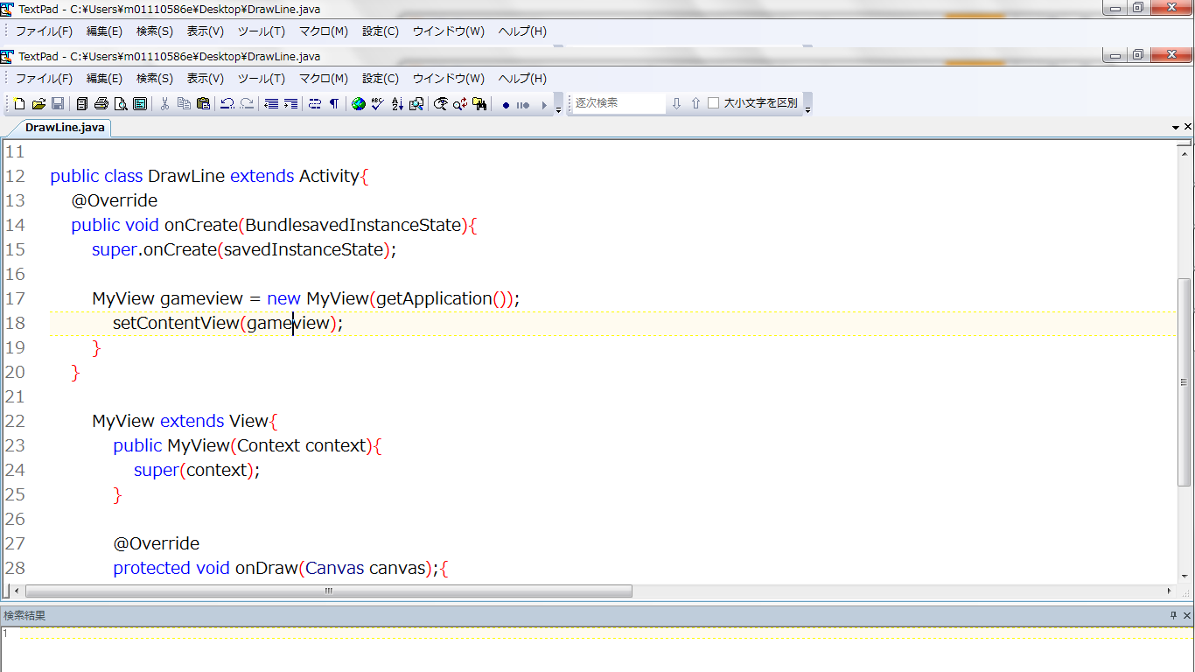
DrawLine.javaその1

Slide 19
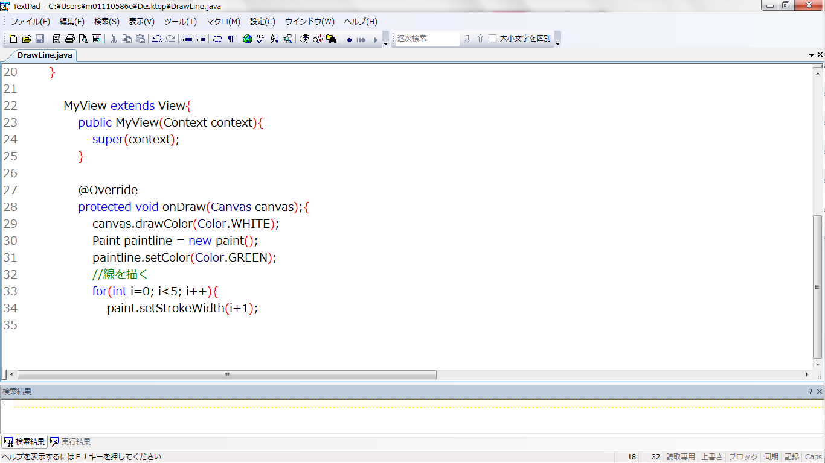
DrawLine.javaその２

Slide 20
今後の課題
ゲーム基盤の作成
クラス分けして役割分担を明確にする
人員確保
などなど

Slide 21
メンバー
ディレクター、グラフィック
福島 優佳
プログラマー
尾家 一騎
(サポート)横田 祐貴
サウンド
山口 圭太
[３年・外注]

Slide 22
ご清聴ありがとうございました！ Ｔｈａｎｋ ｙｏｕ for Listening!!

